Slide 1

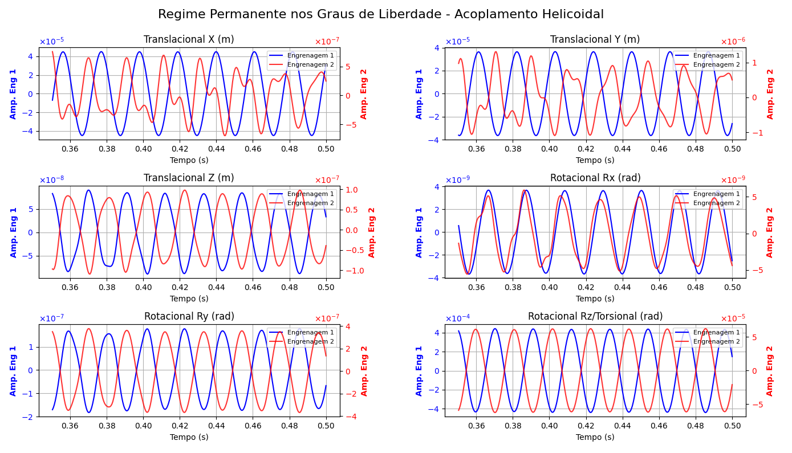


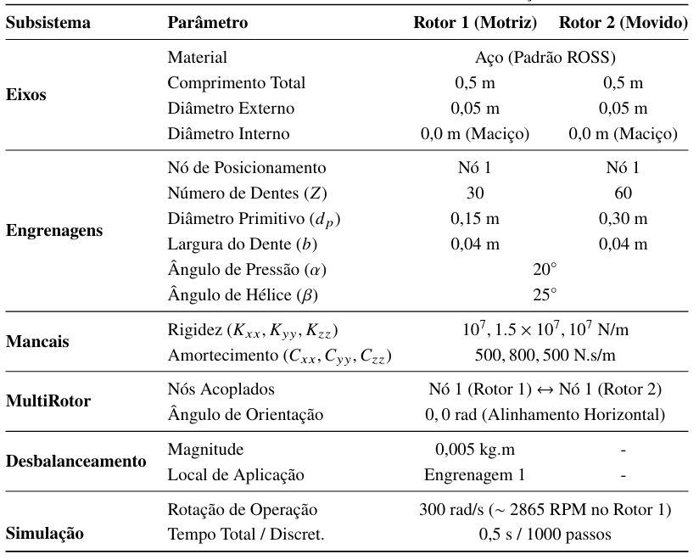



2ª Escola Brasileira
de Dinâmica de Rotores
17 E 18 DE SETEMBRO DE 2026 • UBERLÂNDIA | MG
ACOPLAMENTO DINÂMICO DE ROTORES ENGRENADOS
Murillo Alvaro Borges de Sousa¹, Jessica Guarato de Freitas Santos¹, Aldemir Aparecido Cavallini Jr.¹, Valder Steffen Jr.¹,
¹ Universidade Federal de Uberlândia (UFU)- Av. João Naves de Ávila, 2121- Santa Mônica, Uberlândia- MG, 38408-100
murilloabs@ufu.br; jessica.guarato@ufu.br; aacjunior@ufu.br; vsteffen@ufu.br
INTRODUÇÃO
O resultado mais relevante habilitado por esta formulação ocorre no deslocamento z. Devido ao ângulo de hélice (𝛽 = 25º), surge um componente de força axial durante o contato, gerando vibrações acopladas que não ocorreriam em dentes retos.
As respostas rotacionais e torcionais (𝑅𝑥, 𝑅𝑦 e 𝑅𝑧) evidenciam o forte acoplamento dinâmico entre os eixos. Um comportamento de destaque ocorre em 𝑅𝑥, onde as duas engrenagens oscilam em fase. Esse sincronismo decorre pelo fato da engrenagem 2 estar posicionada ao longo do eixo 𝑥, com relação à engrenagem 1. Caso o posicionamento do Rotor 2 fosse na posição 𝑦 a variável 𝑅𝑦 que estaria em fase. Além disso, nota-se que o rotor movido vibra de forma mais lenta, o que é totalmente coerente com sua velocidade de rotação reduzida pela metade, validando a relação de transmissão do sistema (𝑍1/𝑍2 = 0,5).
Engrenagens transmitem a energia mecânica de motores para diversos equipamentos, como turbomáquinas e geradores, por meio de caixas de transmissão (Sousa, 2026). Estas são compostas por eixos contendo engrenagens cilíndricas ou cônicas, de dentes retos ou helicoidais.
Devido aos esforços gerados, a modelagem de sistemas rotativos é essencial para o estudo seguro destes equipamentos (Friswell et al., 2010). Assim, modelar adequadamente o engrenamento e o acoplamento elástico torna-se imprescindível para análises coerentes da dinâmica de rotores acoplados.
FUNDAMENTAÇÃO TEÓRICA
A metodologia de acoplamento adotada baseia-se nos trabalhos de Stringer (2008); Kaplan et al. (2013, 2015). Para o movimento conjunto, acoplam-se as matrizes nos nós de cada engrenagem (𝑖 e 𝑗), reescrevendo a equação de movimento para contemplar as propriedades de ambos os rotores.
A rigidez de acoplamento [𝐾𝑚𝑒𝑠ℎ] atua na direção da linha de ação, não na linha entre centros. As submatrizes (𝐾𝑖𝑖, 𝐾𝑗𝑗, 𝐾𝑖𝑗 e 𝐾𝑗𝑖) seguem a formulação detalhada (Stringer, 2008). A formulação completa da matriz de rigidez contempla o ângulo de pressão normal, o ângulo de hélice, o ângulo de posição entre as duas engrenagens e os raios de base de ambas. A matriz é apresentada de forma completa no trabalho.
A rigidez do engrenamento na linha de ação (𝐾𝑔) é calculada assumindo que a flexibilidade dos dentes predomina sobre a do corpo da engrenagem, onde 𝑐 é a razão de contato, 𝑤 a largura dos dentes e 𝐸1, 𝐸2 os módulos de elasticidade (Kaplan et al., 2015).
Figura 1: Resposta vibratória nos seis graus de liberdade para as engrenagens acopladas.
CONCLUSÃO
METODOLOGIA
A formulação matricial com nós de seis graus de liberdade demonstrou ser capaz de realizar o acoplamento dinâmico por engrenagens helicoidais. Os resultados comprovaram a propagação da excitação primária, com destaque para a captura das vibrações axiais inerentes a perfis helicoidais. A transferência integrada de forças (radiais, axiais e momentos torsores) utilizada no modelo presente software ROSS é uma ferramenta confiável para análise de projetos em caixas de transmissão.
Foi desenvolvido um modelo computacional com nós de seis graus de liberdade para simular rotores acoplados. O sistema consiste em dois rotores de aço (Rotor 1 motriz, Rotor 2 movido), engrenados através de engrenagens helicoidais com 25º de inclinação, detalhados na Tabela 1.
Para avaliar a resposta, aplicou-se um desbalanceamento de 0,005 kg.m na Engrenagem 1, atuando como excitação harmônica. A simulação integrou 0,5 segundos, mantendo rotação constante no rotor motriz.
AGRADECIMENTOS
Os autores agradecem às agências CNPq, FAPEMIG, CAPES-Proex e INCT-EIE pelo financiamento do estudo e pelo apoio técnico e financeiro da Petrobras no projeto de Inteligência Artificial para máquinas rotativas.
Tabela1: Resumo dos Parâmetros Físicos e de Simulação
REFERÊNCIAS
Friswell, M.I., Penny, J.E., Garvey, S.D. e Lees, A.W., 2010. Dynamics of rotating machines. Cambridge University Press, New York. ISBN 9780511780509. URL https://doi.org/10.1017/CBO9780511780509.
Kaplan, J., Dousti, s., Allaire, P., Nichols, B., Dimond, T. e Untaroiu, A., 2013. “Rotor dynamic modeling of gears and geared systems”. Proceedings of the ASME Turbo Expo, Vol. 7. doi: 10.1115/GT2013-94654.
Kaplan, J.A., Fittro, R.L., Untaroiu, A. e Wood, H.G., 2015. “Non-linear time-transient rotor dynamic analyses of geared systems”. URL https://doi.org/10.1115/GT2015-43481. Paper No: GT2015-43481.
Kaplan, J.A., 2012. Gearbox Dynamics in the Modeling of Rotating Machinery. Master of science thesis, University of Virginia, Charlottesville, VA.
Lalanne, M. e Ferraris, G., 1998. Rotordynamics Prediction in Engineering.pdf. Wiley.
Santos, J.G.d.F., da Costa, V.T., Junior, A.A.C., Silva, R.T. e Ritto, T.G., 2025. “An open-source software for rotordynamics”. In Proceedings of the XX International Symposium on Dynamic Problems of Mechanics- DINAME 2025.
Sousa, M.A.B.d., 2026. Implementação de modelo de folga de backlash dinâmico em engrenagens para análise de dinâmica de rotação. Dissertação de mestrado, Universidade Federal de Uberlândia, Uberlândia. URL https://repositorio.ufu.br/handle/123456789/49301.
Stringer, D.B., 2008. Geared Rotor Dynamic Methodologies for Advancing Prognostic Modeling Capabilities in Rotary Wing Transmission Systems. Dissertation, University of Virginia, Charlottesville, VA.
Timbó, R., Martins, R., Bachmann, G., Rangel, F., Mota, J., Valério, J. e Ritto, T.G., 2020. “Ross- rotordynamic open source software”. Journal of Open Source Software, Vol. 5, No. 48, p. 2120. doi: 10.21105/joss.02120. URL https://doi.org/10.21105/joss.02120.
RESULTADOS E DISCUSSÃO
A Figura 1 apresenta a resposta vibratória em regime permanente (de 0,35 a 0,50 segundos) . A análise das respostas translacionais (𝑋 e 𝑌) evidencia o acoplamento entre os rotores. A excitação gerada pelo desbalanceamento na motriz é transmitida à Engrenagem 2 pela linha de ação.

